Slide 1

ИНФОРМИРОВАНИЕ ИЗБИРАТЕЛЕЙ О ДНЕ, ВРЕМЕНИ И МЕСТЕ ГОЛОСОВАНИЯ
М.В. Гришина, секретарь ЦИК России

Slide 2

НАРУЖНОЕ ИНФОРМИРОВАНИЕ:
ОПЫТ РЕГИОНОВ

Slide 3

НАРУЖНОЕ ИНФОРМИРОВАНИЕ:
ОПЫТ РЕГИОНОВ

Slide 4

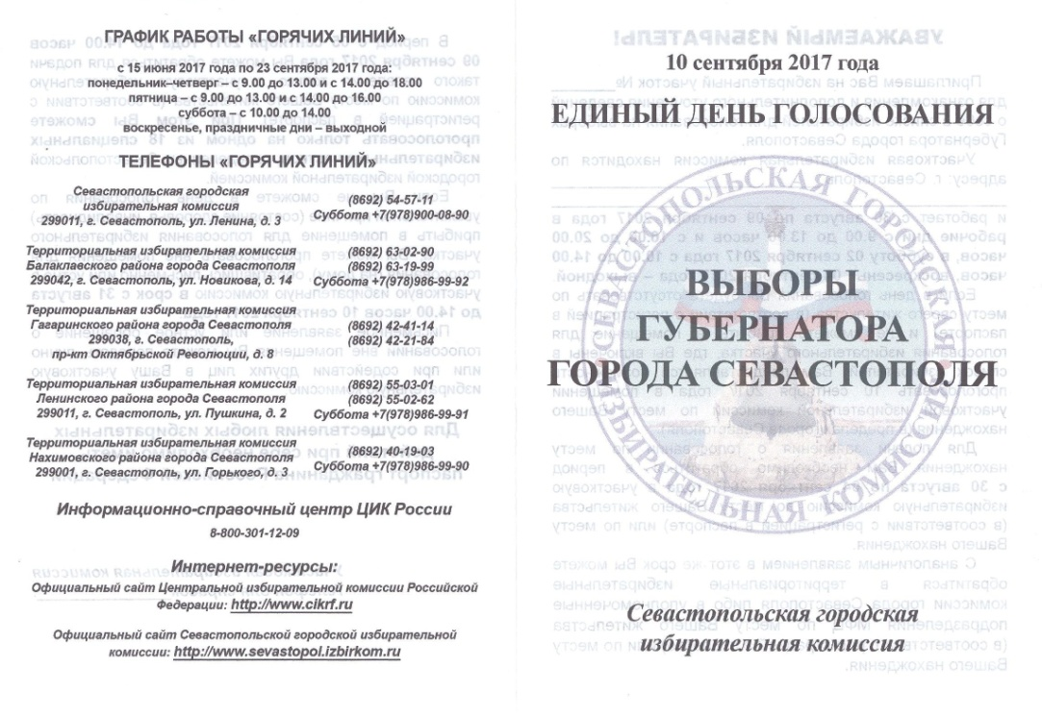
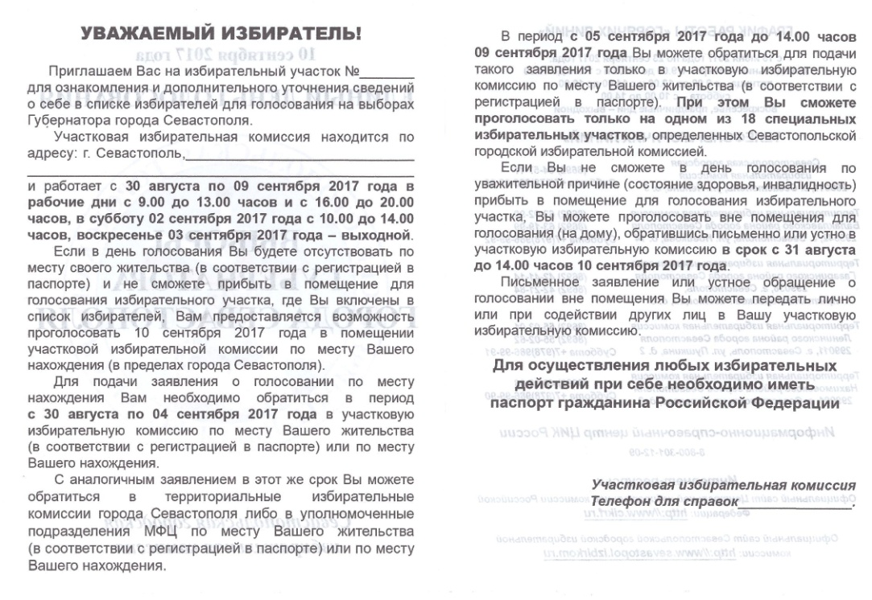
ПРИГЛАШЕНИЯ ДЛЯ ОЗНАКОМЛЕНИЯ
И УТОЧНЕНИЯ СВЕДЕНИЙ В СПИСКЕ ИЗБИРАТЕЛЕЙ

Slide 5

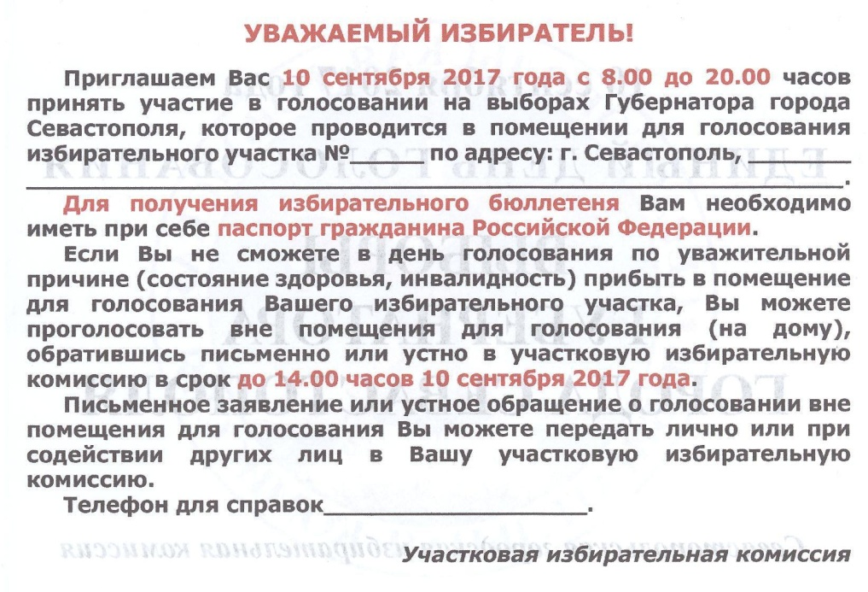

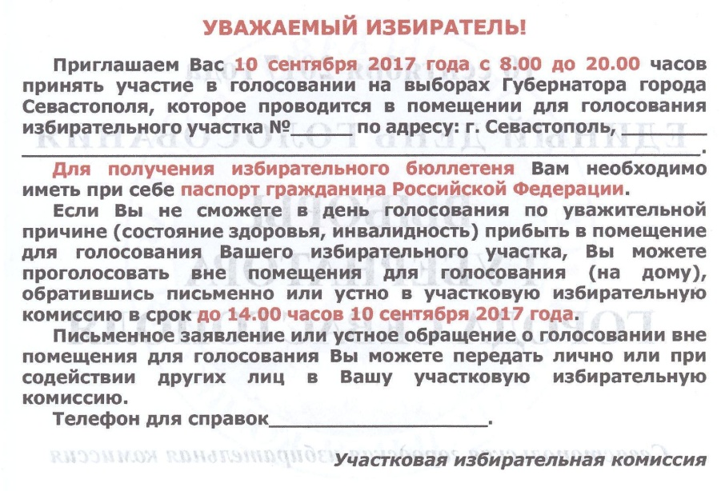
ИНДИВИДУАЛЬНЫЕ ПРИГЛАШЕНИЯ НА ВЫБОРЫ

Slide 6
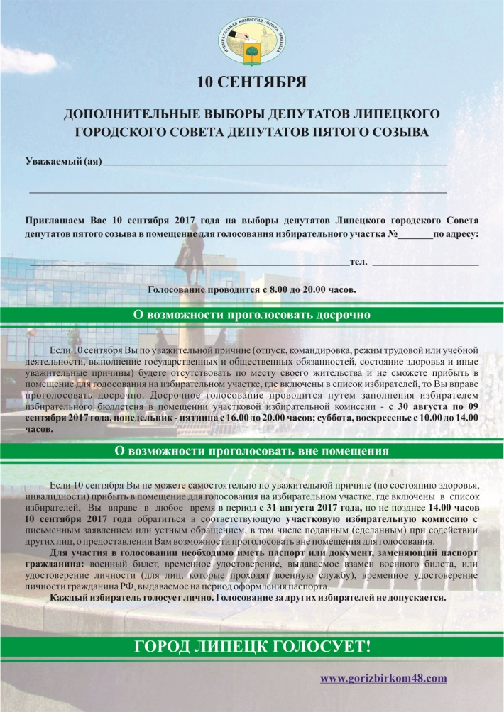
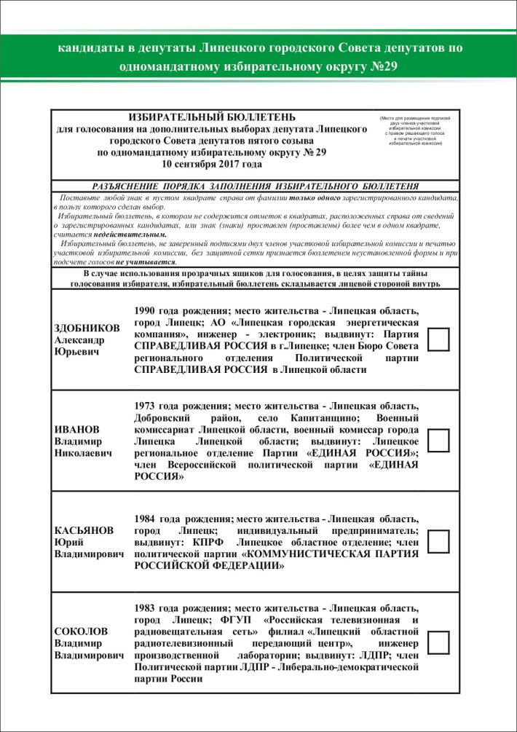
ИНДИВИДУАЛЬНЫЕ ПРИГЛАШЕНИЯ НА ВЫБОРЫ

Slide 7
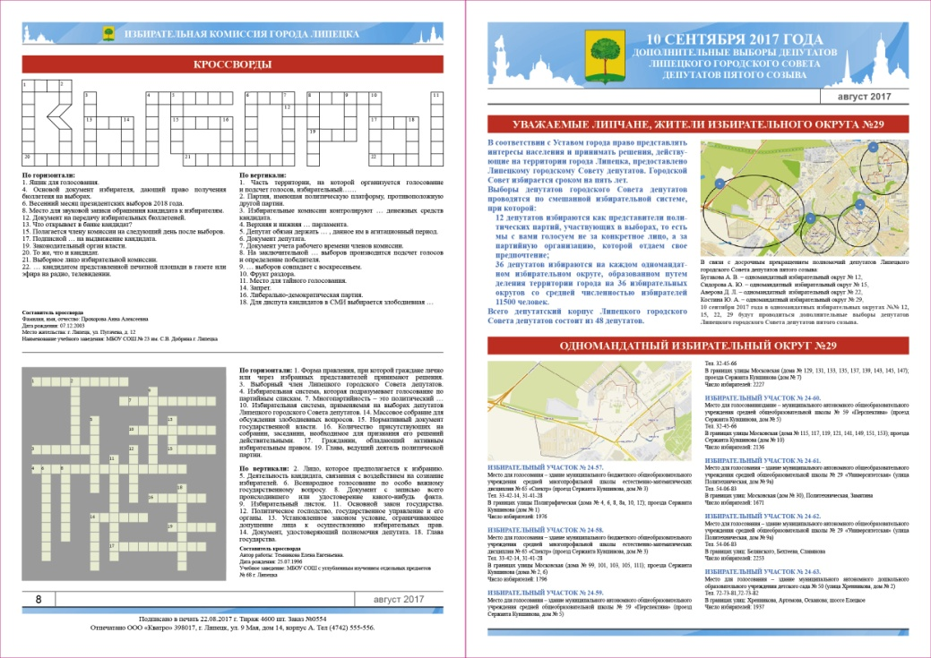

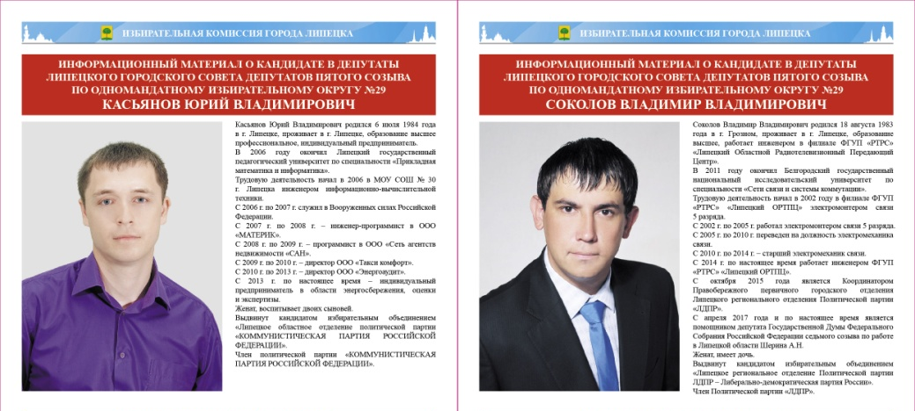
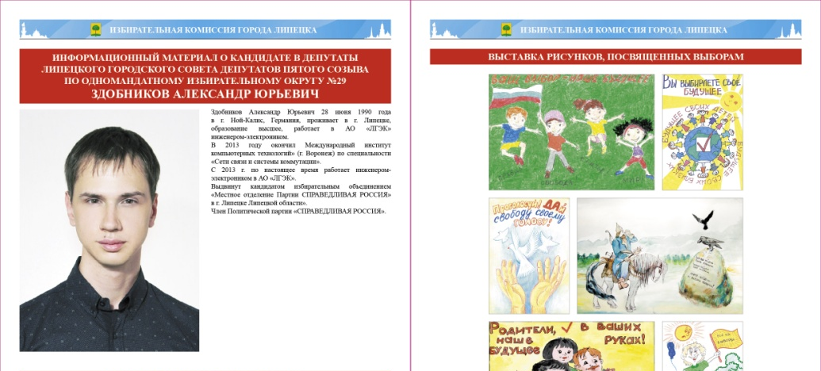

Slide 8


Slide 9
СПАСИБО ЗА ВНИМАНИЕ!

